Slide 1
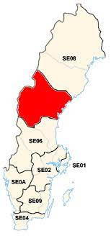
Regional handlingsplan ESF+ Mellersta Norrland
Frida Bergman,
Strateg, Region Västernorrland

Slide 2
Regional handlingsplan Mellersta Norrland
Omfattar två programområden:
PO A Öka möjligheten till ett hållbart arbetsliv för alla
PO D Öka kapaciteten i den glesa geografin
Utgår från en analys av Mellersta Norrlands specifika utmaningar och förutsättningar + Regionala utvecklingsstrategier
Bygger på inspel och dialog med en rad olika aktörer som är verksamma inom området utifrån olika perspektiv
Lyfter fram 4 breda prioriteringar inom vilka utveckling behöver ske för att stärka Mellersta Norrlands förutsättningar till utveckling och livslångt lärande för såväl individer, företag som organisationer att kunna möta framtiden på ett långsiktigt hållbart sätt.
Lyfter viktiga principer för vilka typer av projekt som bedöms viktiga framåt för att få mer långsiktiga effekter

Slide 3
Kort om utmaningar och förutsättningar
Gles region –långa avstånd
Demografi – försörjningsbördan ökar - färre kommer behöva försörja fler
Relativt låg arbetslöshet, hög förvärvsfrekvens – skillnader finns
Kompetensförsörjningen ett tillväxthinder/utmaning i flera branscher/verksamheter
Utbildningsnivå/tradition låg – brister i genomströmning grund, gy, högre studier
Låg grad av matchning mellan tillgängligt arbetskraftsutbud och arbetslivets efterfrågan, exkluderande rekryteringskultur finns
Ökande och förändrade kompetensbehov ställer krav på förnyelse hos såväl individ, arbetsgivare och system för livslångt lärande
Hög grad av små företag, organisationer, aktörer – saknar tid/HR, analyskapacitet långsiktigt utvecklingsfokus
Begränsad tillgänglighet till stöd, service och livslångt lärande – långa avstånd/små underlag – digitala färdigheter grundförutsättning
Otillräcklig förnyelseförmågahos aktörer riskerar leda till utanförskap och konkurser/försämrad välfärdsservice

Slide 4
4 prioriteringar
Förbättra flexibel tillgång till livslångt lärande
Rätt kompetens på en föränderlig arbetsmarknad
Förbättrade förutsättningar för en långsiktigt hållbar och inkluderande arbetsmarknad
Digital kompetens och medborgardriven lokal utveckling

Slide 5
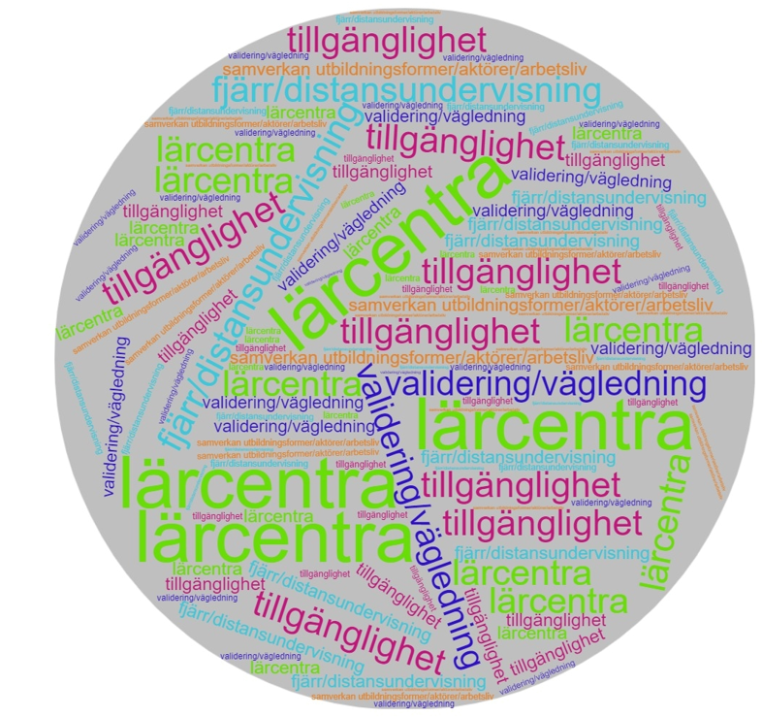
Förbättra flexibel tillgång till livslångt lärande
Stärka lika tillgång till livslångt lärande för alla oavsett ålder, bakgrund eller boendeort i formella, icke-formella och informella sammanhang.
Förbättra förutsättningar för distans/fjärrundervisning samt ökad samverkan mellan olika utbildningsformer/aktörer.
Öka arbetskraftens kunskaper, färdigheter och kompetens och främja flexibla utbildningsvägar samt förbättrade möjligheter till yrkesvägledning samt validering av förvärvad kompetens.

Slide 6
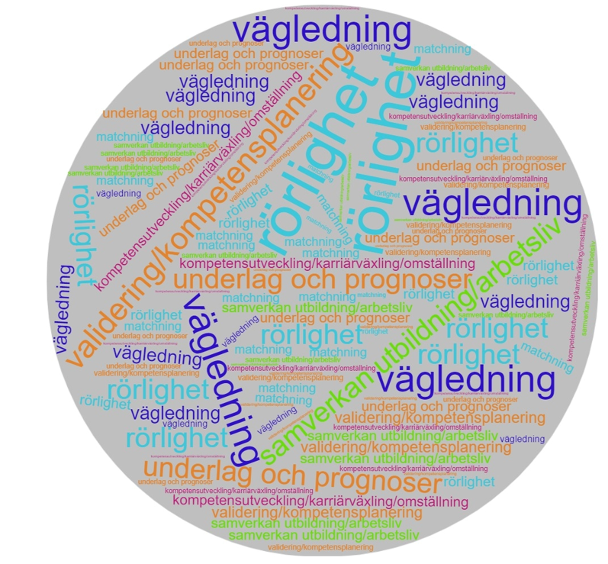
Rätt kompetens på en föränderlig arbetsmarknad
Bidra till att framtidssäkra kompetensen på arbetsmarknaden genom att bättre förutse förändringar och nya kompetenskrav utifrån arbetsmarknadens behov.
Säkerställa snabbt och anpassat stöd till matchning, underlätta karriärövergångar och främja yrkesmässig och geografisk rörlighet på arbetsmarknaden.
Kapacitetsstärkande och förutsättningsskapande satsningar krävs för att kompensera för arbetsgivares avsaknad av strategiskt arbete kring inventering, planering, och utveckling av kompetens.
Anpassning av metoder och former för samverkan mellan arbetsliv och utbildning

Slide 7
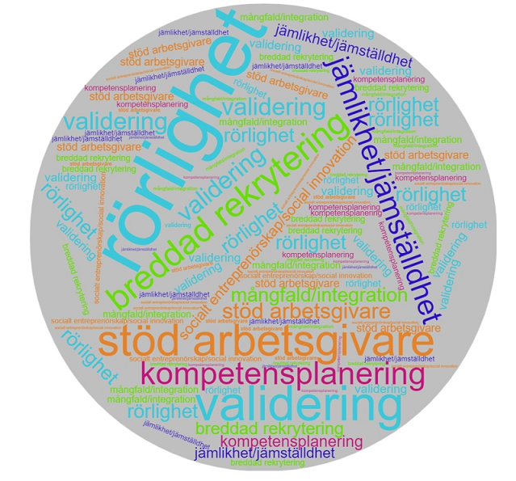
Förbättrade förutsättningar för en långsiktigt hållbar och inkluderande arbetsmarknad
Stärka arbetsgivares mottagarkapacitet och praktiska möjligheter att arbeta med ökad inkludering och breddad rekrytering. Främja kompetensmässig rörlighet på arbetsplatser.
Stärka förutsättningar kring mottagning och samordning av praktikanter och studerande i behov av olika former av verksamhetsförlagt lärande samt utveckla arbetssätt för att bättre och längre tillvarata äldres kompetens.
Förebyggande arbete för att stärka individers möjlighet att fullfölja studier och stärka förutsättningar till etablering i arbetslivet
Verka för förändring av könssegregerade utbildnings- och yrkesval.
Främjande av egenföretagande och den sociala ekonomin, stärkt samverkan kring sociala innovationer i syfte att underlätta deltagandet på arbetsmarknaden.

Slide 8
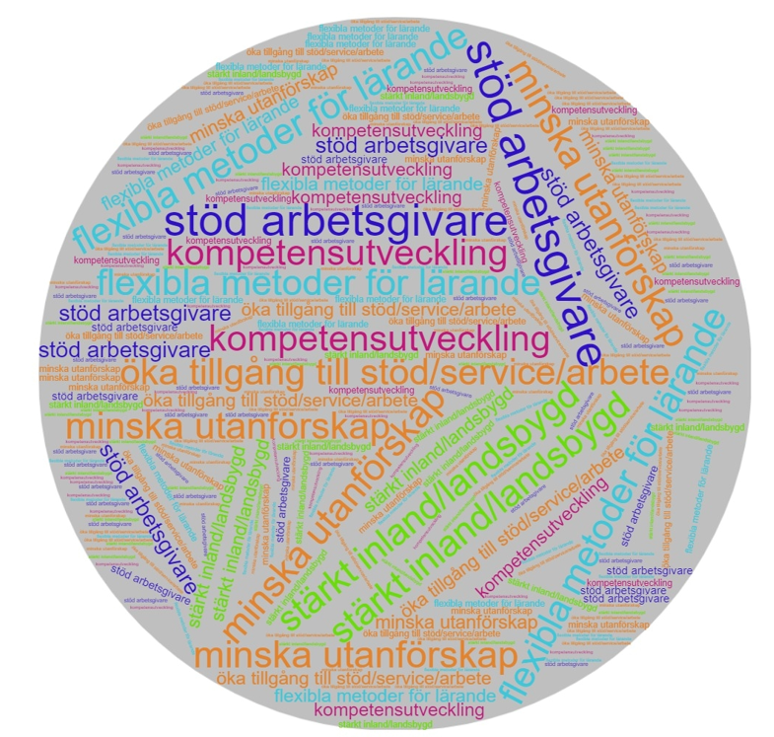
Digital trygghet och medborgardriven lokal utveckling
Ökad kompetens/digitala färdigheter för att hantera digital omställning och förbättra medborgares förutsättningar att ta del av stöd, service, utbildning och arbete.
Stärk förutsättningar för framväxt av digitala miljöer/mötesplatser/co-workplatser där lärande, samverkan och nyskapande utveckling kan äga rum.
Utveckla miljöer och modeller för ökat kollegialt lärande och samverkan mellan organisationer kring informellt lärande/utveckling och delning av kompetens.
Främja medborgardriven och socialt hållbar lokal utveckling som förbättrar livsvillkor och bidrar till en attraktiv livsmiljö.

Slide 9
Prioriteringsgrunder:
Projekt som:
Bidrar till RUS och relaterade planer
Utvecklar nytänkande
Främjar helhetssyn och samverkan över sektorsgränser
Fokuserar på förutsättningsskapande stöd och strukturer
Småskaligt arbetar på funktionella och nyskapande sätt
Framgångsfaktorer:
Initialt behov av att arbeta med struktur- och organisationsnivå för att skapa förutsättningar för individer
Ökat systemtänk
Involvering av fler aktörer
Flexibel hållning till förändrade förutsättningar

Slide 10
Framgångsfaktorer
Samverkan och nära dialog
Tydlig process kring utlysningar och utlysningsplan
Regelbunden dialog och uppföljning
Arbetsprocessen för årlig uppföljning av de regionala hpl., för att skapa träffsäkra utlysningar och att relevanta insatser sker.
Flexibilitet och vidareutvecklande av processer och rutiner
Stöd till aktörer så att fler blir projektägare
Notes:
Samverkan/nära dialog; Mellan RUA och ESF rådet samt med aktörer som har projektidéer. Där olika aktörer i Mellersta Norrland behöver närma sig varandra då det finns ett stort behov att stärka den strukturella nivån.

